Slide 1



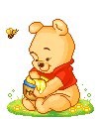
PHÒNG GIÁO DỤC QUẬN LONG BIÊN
TRƯỜNG MẦM NON GIANG BIÊN
LĨNH VỰC: PHÁT TRIỂN NGÔN NGỮ
Truyện: Gấu con sợ đau răng
Đối tượng: 4 – 5 tuổi
GV: Nguyễn Thị Thường
Trần Thị Hồng Liên

Slide 2
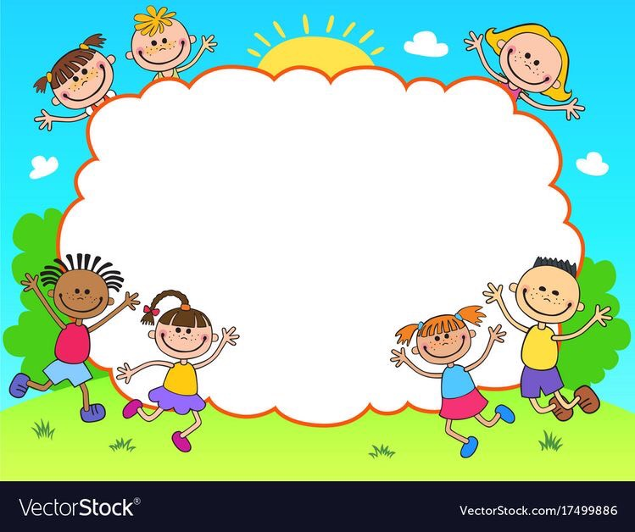
ỔN ĐỊNH TỔ CHỨC
Bài hát: Tập đánh răng

Slide 3

Câu chuyện:

Slide 4
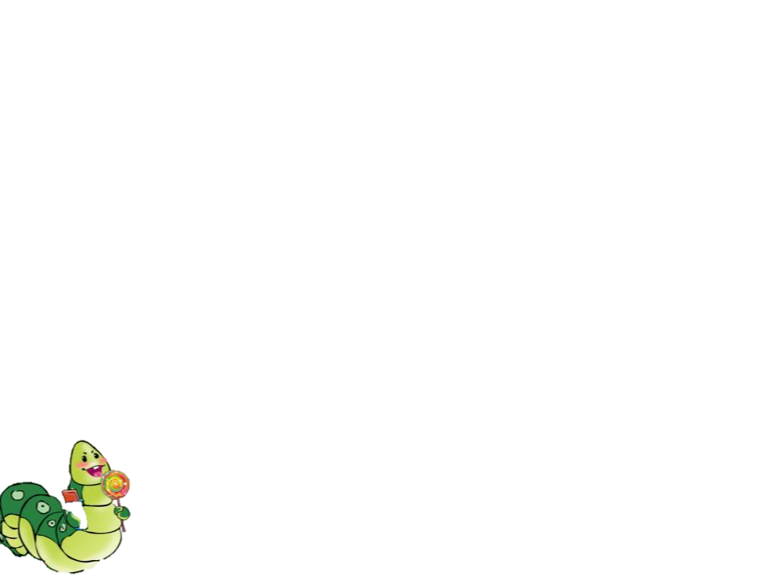
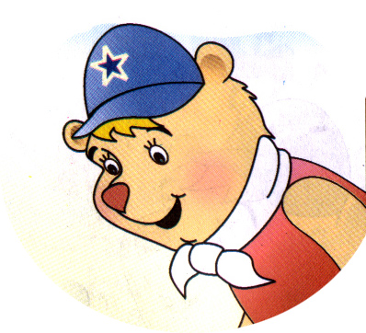

Slide 5


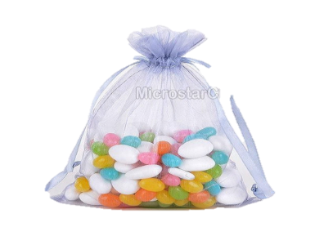
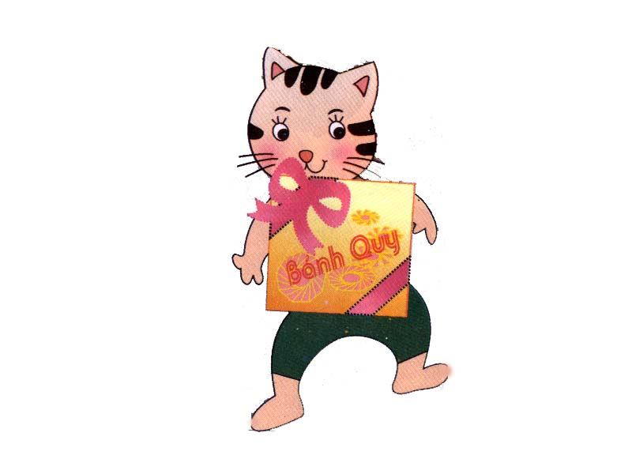
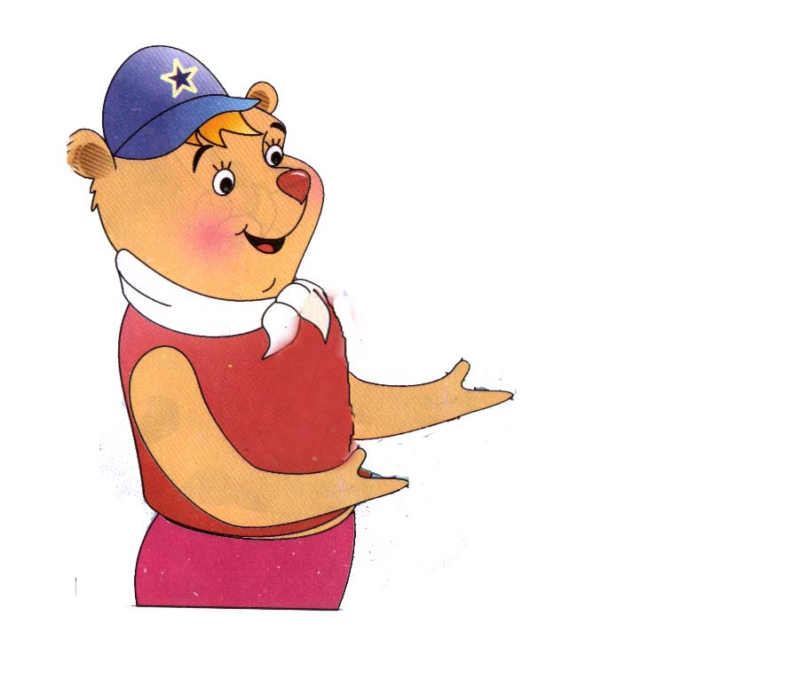
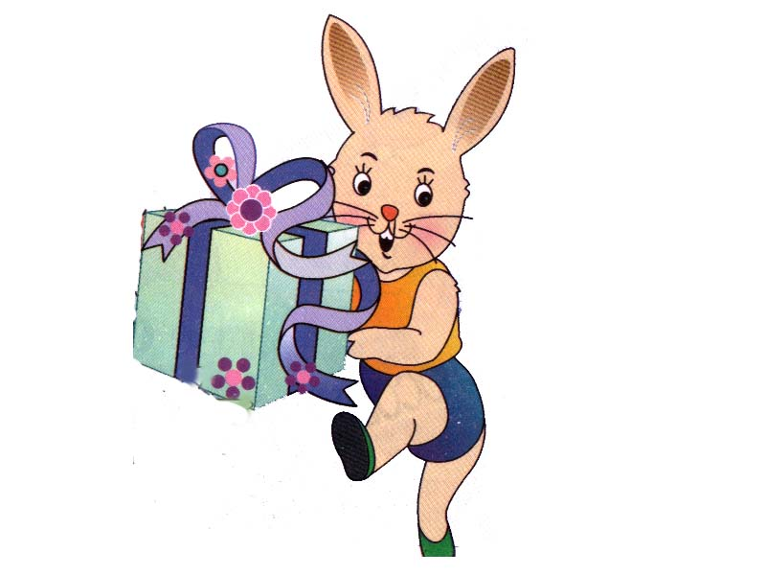

Slide 6
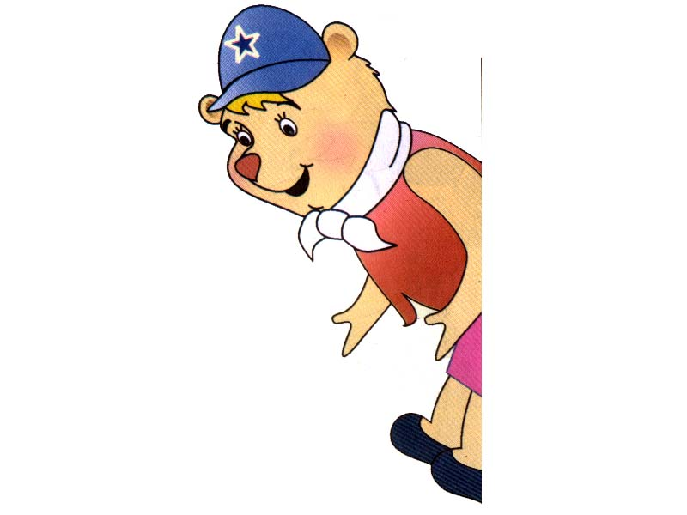



Slide 7
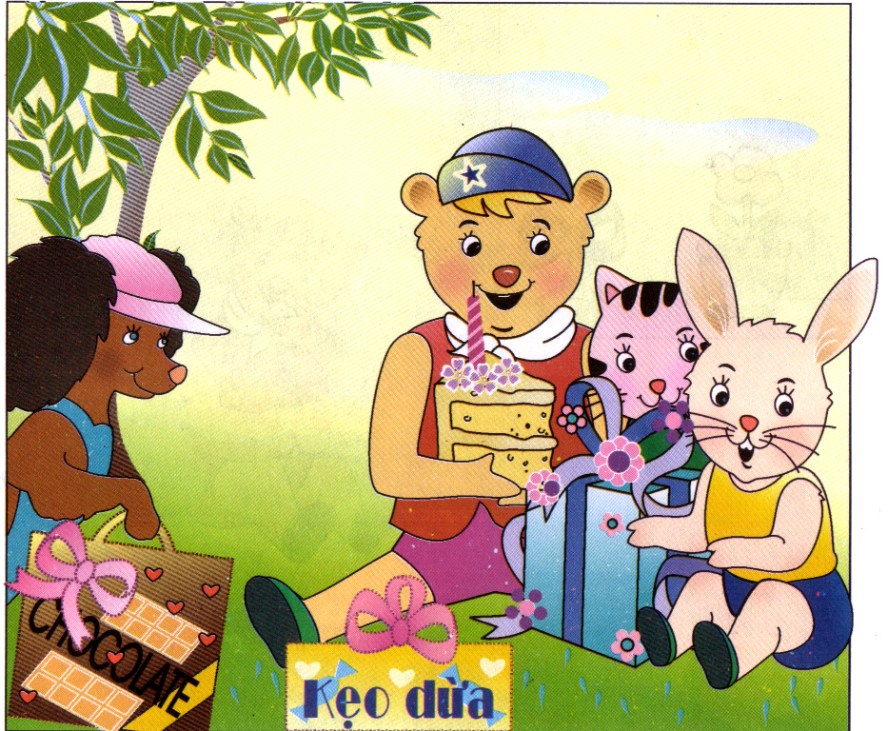
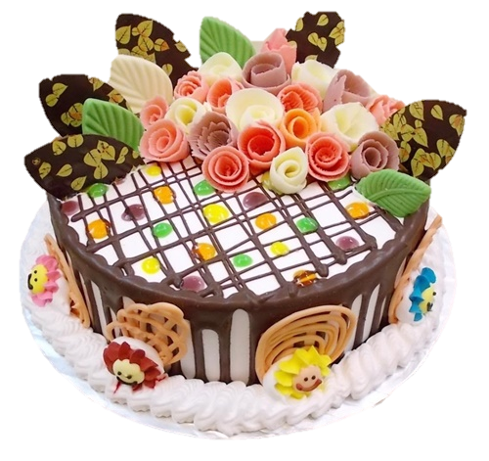
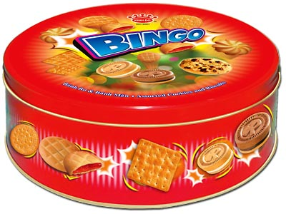

Slide 8
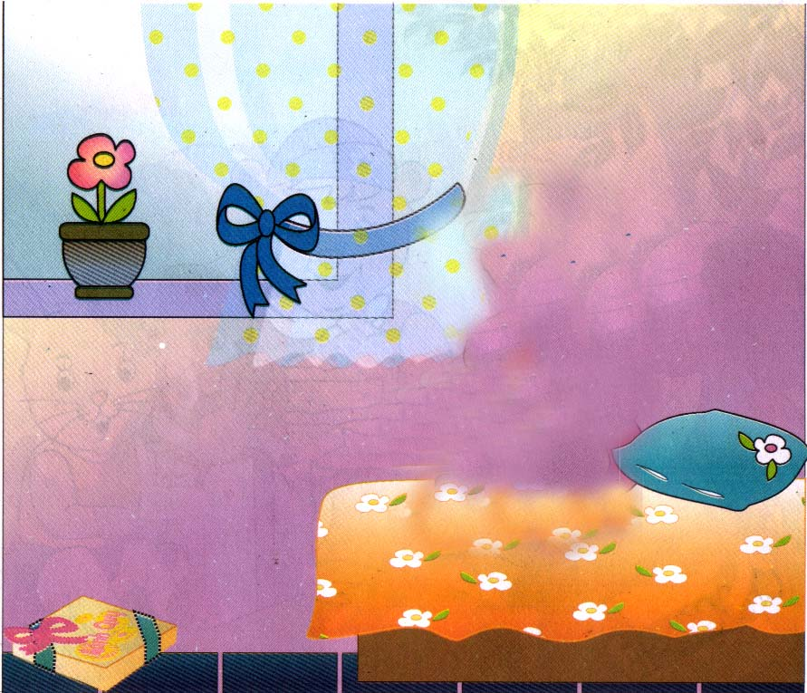
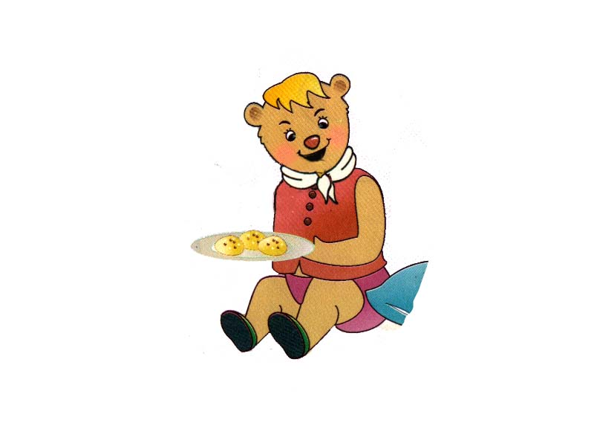
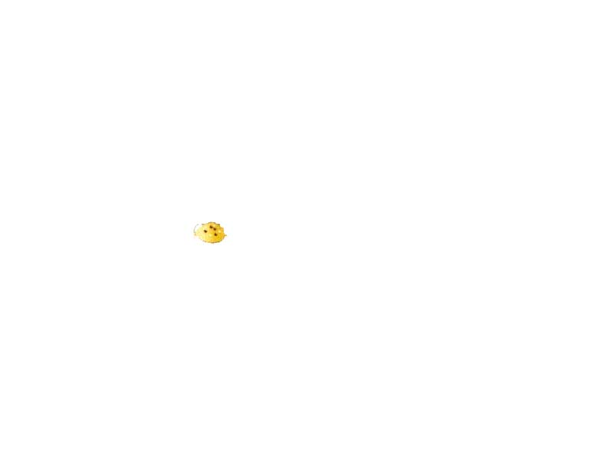
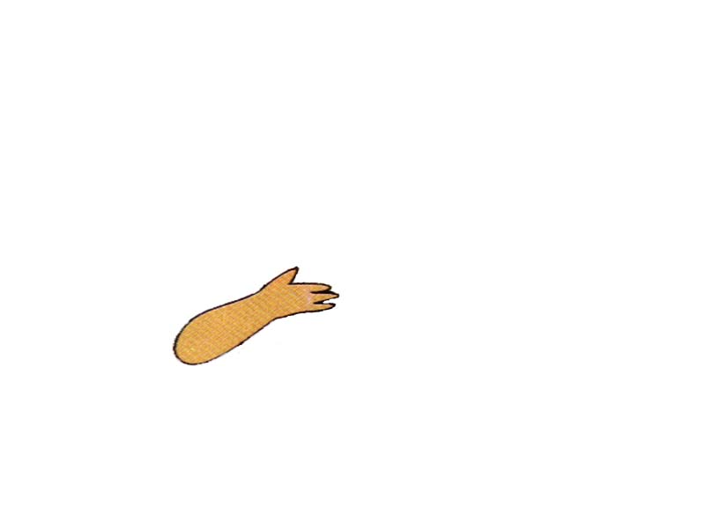
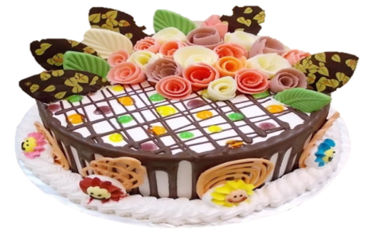

Slide 9
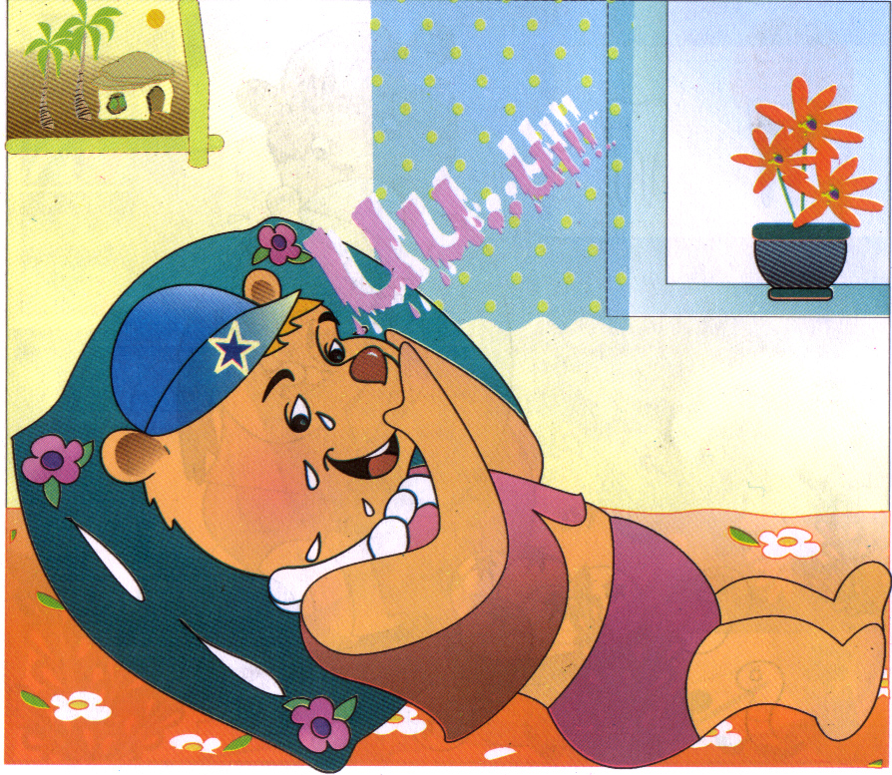


Slide 10
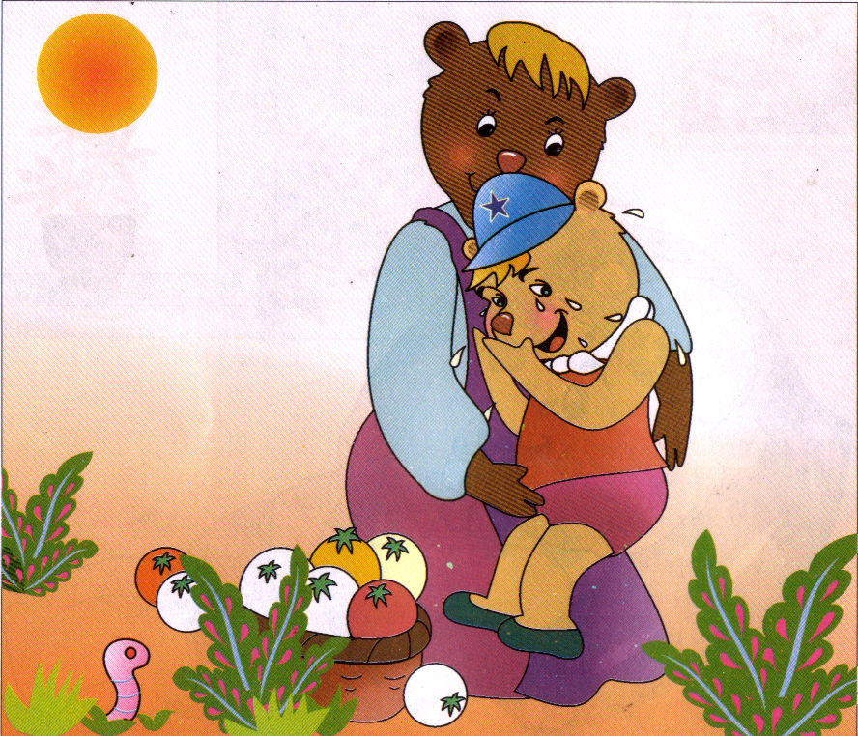

Slide 11
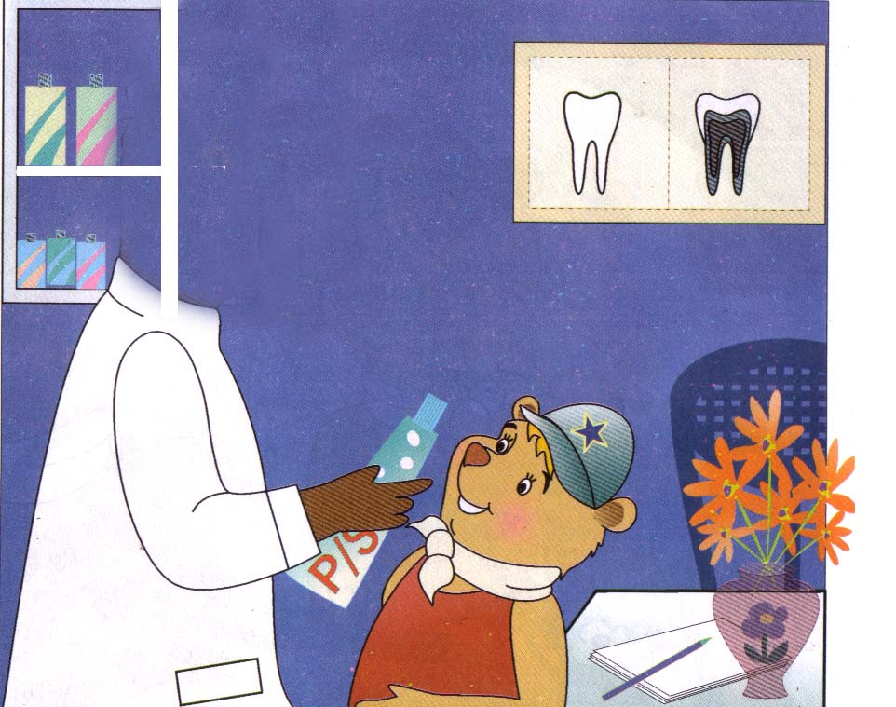
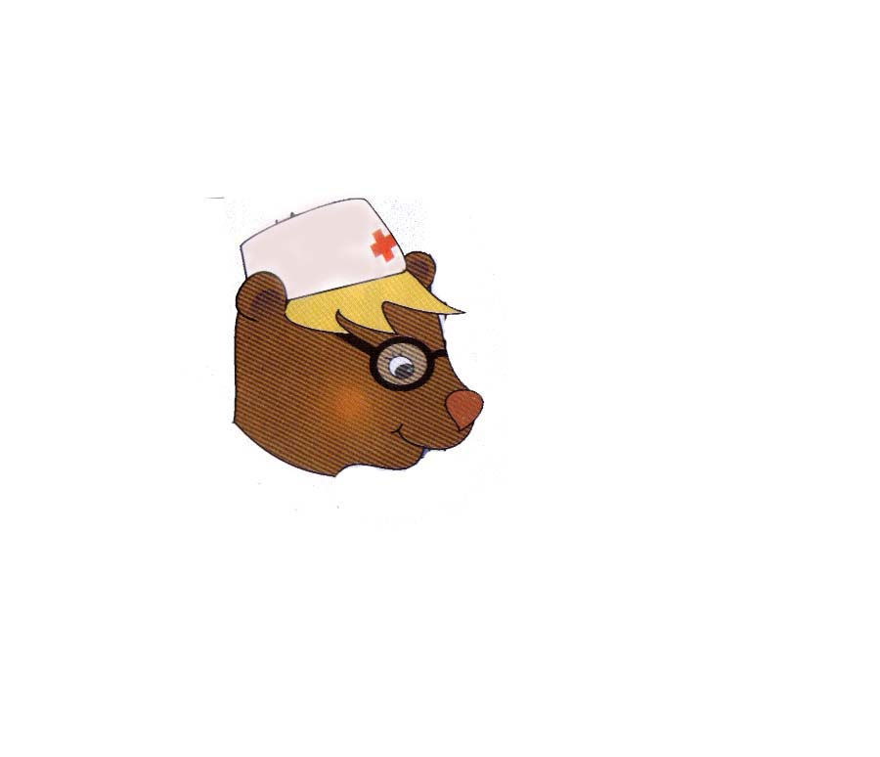

Slide 12
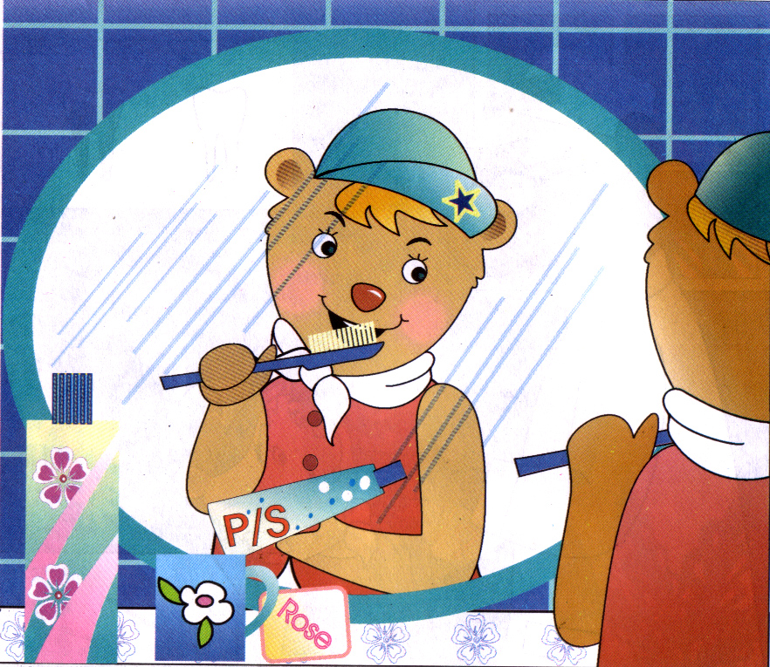


Slide 13
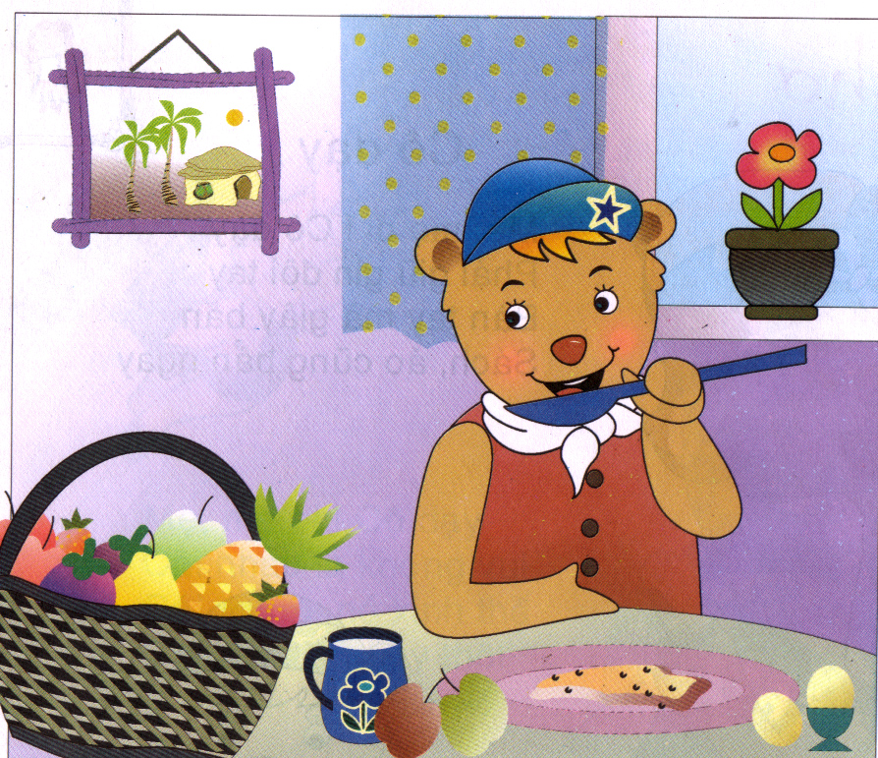

Slide 14
§µm tho¹i vµ trÝch dÉn
C« võa kÓ cho c¸c con nghe câu chuyÖn g× ?

Slide 15

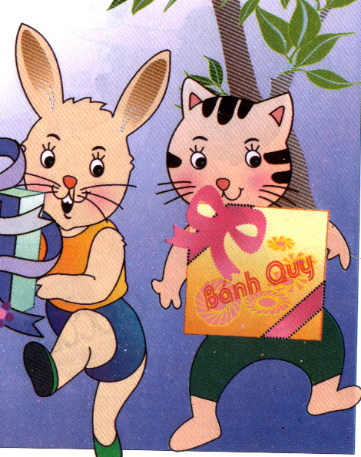
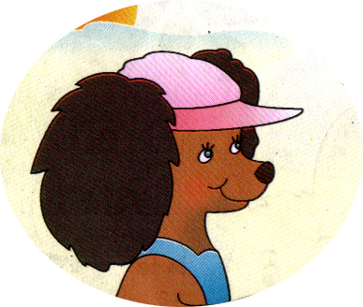

Truyện có những nhân vật nào?

Slide 16

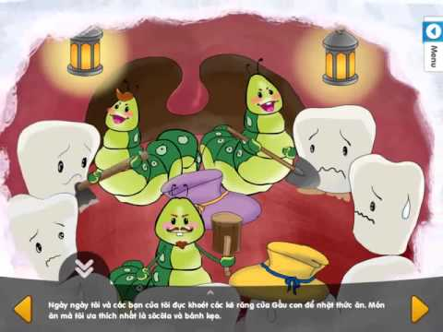
Con vật gì đã sống trong miệng của Gấu con? Chúng đã làm gì trong miệng của Gấu con?

Slide 17


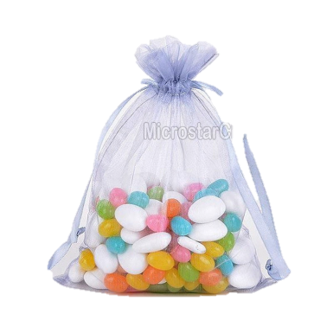
Trong ngày sinh nhật của Gấu các bạn đã tặng những quà gì?

Slide 18
Đêm hôm đó chuyện gì đã xảy ra với Gấu con?

Slide 19
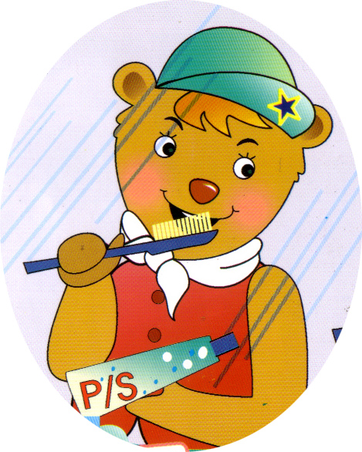
Bác sĩ đã dặn Gấu con điều gì?

Slide 20
Nghe lời bác sĩ để răng luôn chắc khỏe Gấu con đã làm gì?

Slide 21
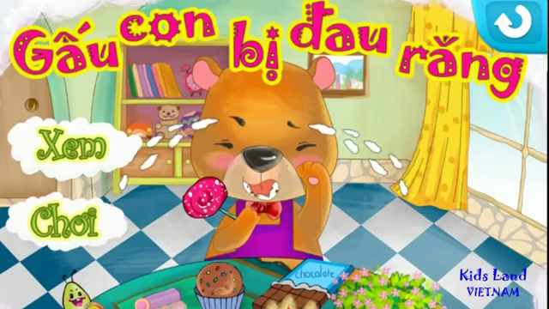

Slide 22


Xem video câu chuyện

Slide 23



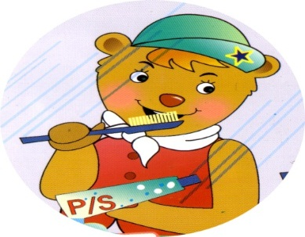
Bài học đến đây là kết thúc

